Slide 1
NSI | DM 2 - exposés
Sujet 11

Slide 2
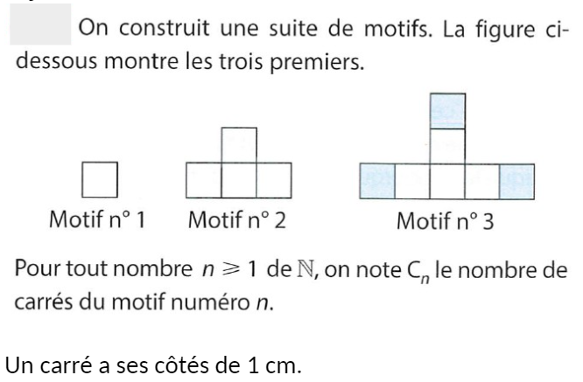
Problème :

Slide 3
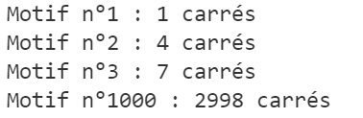
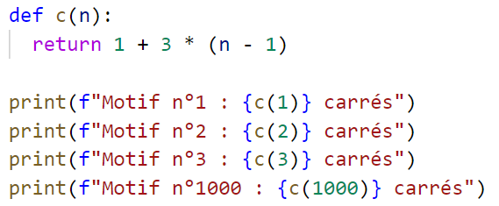
Solution
Résultats

Slide 4


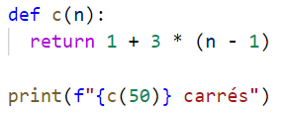
Solution
Résultats
100=1-2*x
-2x=1-100
-2x=-99
x=99/2
x=49.5
99 < 100

Slide 5

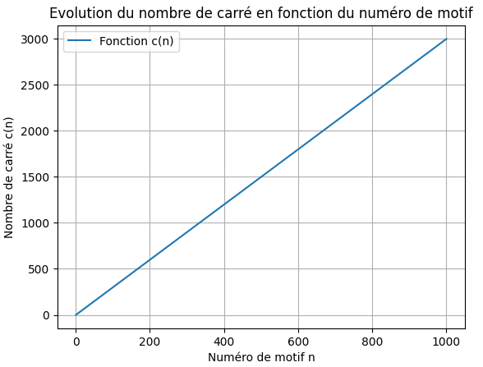
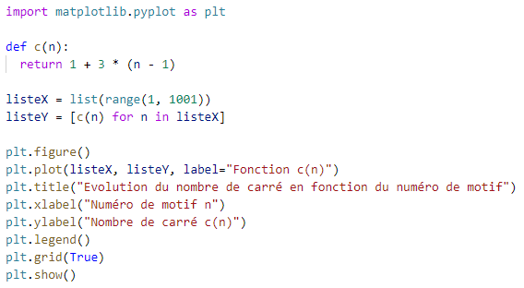
Solution
Résultats

